Slide 1
第五章 语法制导的翻译 戴新宇 2018-10

Slide 3
问题：
上下文无关文法不能表达标示符在程序中先声明后使用的现象
如何解决？
语义分析？
解决的办法？ YACC中的语义规则？

Slide 4

语法制导的翻译
使用上下文无关文法来引导对语言的“翻译”
可以用于类型检查和中间代码生成等任务
在产生式中引入：
属性：附加在代表语言构造的文法符号上，把若干信息与语言构造联系起来。
可以是多种类型的，比如数字、串、记录等
语义规则：附加在文法产生式上，用来描述文法符号的属性值。
能够产生中间代码
能够将词法信息填入符号表
能够进行类型检查
……
E.g.

Slide 5

语法制导的翻译
对于语义规则和产生式的关联，有两种方法
语法制导定义
翻译方案
语法制导定义更易读。翻译方案更加高效，更适合翻译的实现。

Slide 6
语法制导定义
Syntax-Directed Definition, SDD
上下文无关文法和属性及规则的结合
属性和文法符号相关联
语义规则和产生式相关联
属性分类
综合属性
继承属性

Slide 7
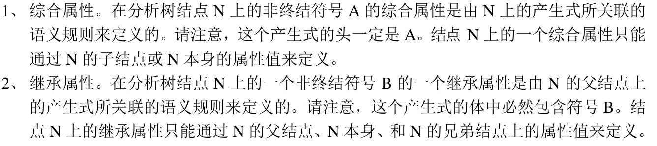
综合属性和继承属性
在一个SDD中，一个产生式A→α和一组语义规则相关联：b=f(c₁,c₂,…,c_{n}) ，b,c₁,c₂,…,c_{n}均为A或α中文法符号的属性值
若b是A的属性，且c₁,c₂,…,c_{n}是A或α中文法符号的属性，则b称为A的综合属性
若b是α中某个文法符号X的属性，且c₁,c₂,…,c_{n}是A或α中文法符号的属性，则b称为X的继承属性
书上的定义基于分析树，且针对非终结符号
终结符号可以具有综合属性，其值来源于词法分析器。不能有继承属性。

Slide 8
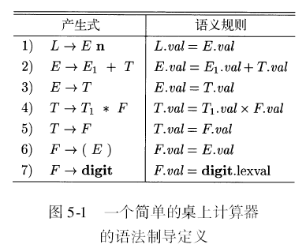
一个SDD例
每个非终结符号具有唯一的名为val的综合属性。
终结符号digit的综合属性lexval由词法分析器提供

Slide 9
S属性的SDD
只包含综合属性的SDD称为S属性的SDD
在S属性的SDD中，每个规则都根据相应产生式体中的属性值来计算产生式头部非终结符号的属性值。

Slide 10
属性文法
一个没有副作用的SDD有时候也称为属性文法
属性文法的规则仅仅通过其他属性值和常量值来定义一个属性值。这样肯定不存在副作用。
后面章节有时会允许语义规则计算任意的可能带有副作用的函数。

Slide 11
属性求值和注释语法分析树
基于语法分析树，可以通过语义规则对语法分析树上的各个结点的所有属性进行求值。
显示了它的各个属性的值的语法分析树称为注释语法分析树。
树上那么多的结点，按照什么顺序对各个节点的属性进行求值呢？
显然，在对某个节点的一个属性进行求值之前，必须首先求出这个属性值所依赖的所有属性值。
一个产生式A→α 的一条语义规则b=f(c₁,c₂,…,c_{n})，要求b的值，首先得计算出c₁,c₂,…,c_{n}的值，计算顺序反应它们之间存在依赖关系。

Slide 12
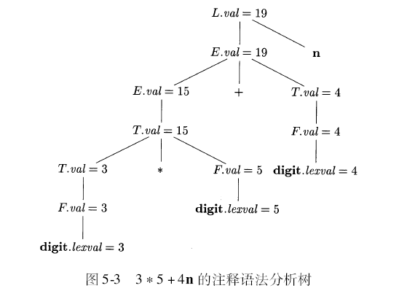
属性求值和注释语法分析树（续）
所有属性都是综合属性，比较好办，自底向上，后根遍历即可。

Slide 13
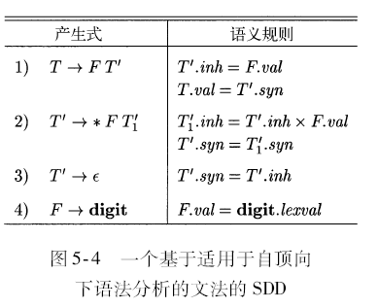
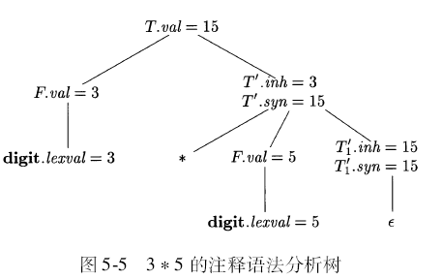
属性求值和注释语法分析树（续）
对存在继承属性的语法分析树进行注释
继承属性有时是必要的
如何给出正确的求值顺序？
依赖图

Slide 14
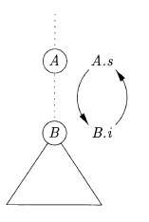

属性求值和注释语法分析树（续）
对于同时具有综合属性和继承属性的SDD，不能保证有一个顺序来对各节点上的属性进行求值，可能会有循环定义。
有一类SDD，能够保证对每棵语法树都存在一个求值顺序。
S属性SDD
L属性SDD

Slide 15
依赖图
可以确定一棵给定语法分析树中各个属性求值顺序的一种有效工具。
依赖图
结点：对应于语法分析树上的每个结点，其上的文法符号的每个属性，都是依赖图中的一个结点。
边：在一个产生式对应的语义规则中，一个文法符号X的属性a的值的计算需要另一个文法符号B的属性b的值，那么在依赖图中有一条b指向a的有向边。
显然一个SDD中的属性和语义规则可以帮助我们构造其对应的依赖图

Slide 16

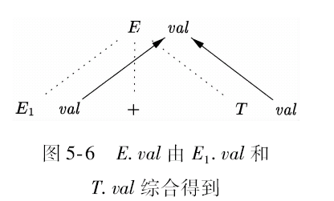
依赖图示例一

Slide 17
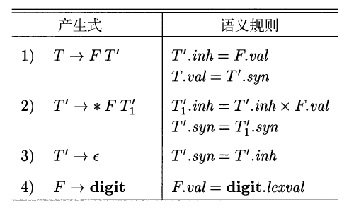
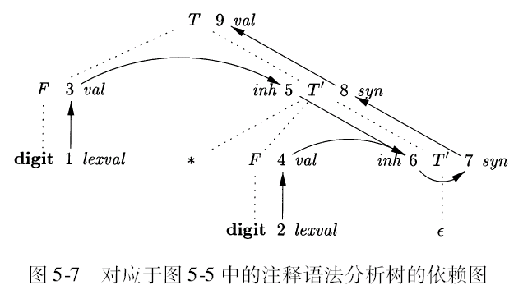
依赖图示例二
一个完整的依赖图

Slide 18
属性求值的顺序
依赖图指定了各个属性的计算顺序
依赖图中有一条从结点M到结点N的边，那么就先要对M对应的属性求值，才能对N对应的属性求值
拓扑排序：一种可行的依赖图中属性的求值顺序。给依赖图上的所有结点排序N₁、N₂、…、 N_{k}，如果有一条从结点N_{i}到N_{j}的边，那么i<j
如果图中存在环，则不存在拓扑排序。如果图中没有环，则至少存在一个拓扑排序。

Slide 19
S属性定义和L属性定义
在一个给定的SDD中，很难判定是否存在一棵其依赖图中包含环的语法树。
两类特定的SDD一定有一个求值顺序，它们不允许产生带有环的依赖图
S属性定义
L属性定义
这两类SDD可以和自顶向下和自底向上的语法分析过程一起高效地实现。

Slide 20
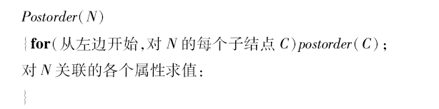
S属性定义
定义：如果一个SDD的每个属性都是综合属性，它就是S属性的。
可以按照语法分析树结点的自底向上、后根遍历的顺序来计算它的各个属性值。
和自底向上的语法分析过程能够很好的结合起来，对应于与LR分析器将一个产生式体归约成它的头的过程。

Slide 21
L属性定义
一个SDD称为L属性定义，对于一个产生式A→X₁X₂…X_{n}所关联的语义规则，其中的每个属性：
或者是综合属性
或者是这样的继承属性
X_{i}.a依赖于A的继承属性。
X_{i}.a依赖于X_{i}左边的符号的属性。
X_{i}的其它继承或综合属性，但是X_{i}所有的属性组成的依赖图中不存在环。
S_属性定义也是L_属性定义。

Slide 22
L属性定义
L_属性定义其属性总可按如下方式计算
L_dfvisit(n)
{
for m=从左到右的n的每个子节点 do
{
计算m的继承属性；
L_dfvisit(m);
}
计算n的综合属性。
}

Slide 23


L属性定义示例
正例
反例

Slide 24

SDD中的函数
翻译过程有时候需要副作用
打印结果
符号表中加入标识符类型
如果能不影响各属性的求值结果，则允许具有受控副作用的语义规则
语义规则的函数被看作是相应产生式头的哑综合属性。

Slide 25
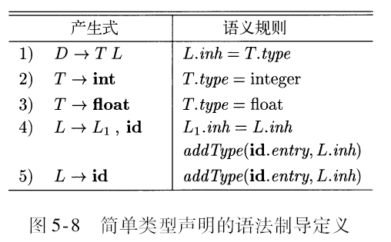
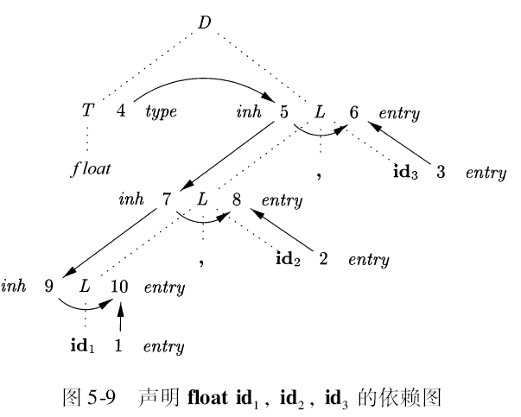
带有副作用的SDD示例

Slide 26
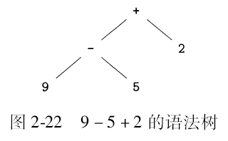
语法制导翻译的应用 – 抽象语法树的构造
抽象语法树：一种中间表示形式，树中每个结点代表一个程序构造，这个结点的子结点代表这个构造的有意义的组成部分。
抽象语法树上的各个结点可以用具有适当数量的字段的记录对象来实现
叶子结点，构造函数Leaf(id, id.entry),返回指向与叶子结点对应的新纪录的指针。
内部结点，构造函数Node(op, c1,c2,…ck)，第一个字段op表示程序构造，ci指向新建结点的子结点。

Slide 27
抽象语法树的构造
作用于抽象语法树上的转换规则更容易完成到中间代码的翻译，因此我们考虑抽象语法树的构造，两个为表达式构造语法树的SDD
S属性定义
L属性定义

Slide 28
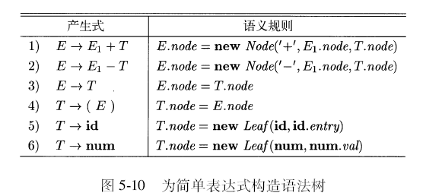
S属性定义为简单表达式 文法构造抽象语法树
后序遍历，或者在自底向上分析过程中和归约动作一起进行求值。

Slide 29
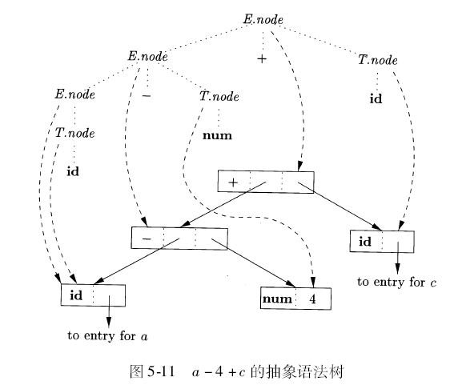
S属性定义为简单表达式 文法构造抽象语法树
后序遍历，或者在自底向上分析过程中和归约动作一起进行求值。

Slide 30
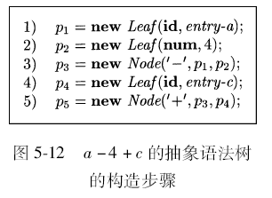
S属性定义为简单表达式 文法构造抽象语法树
后序遍历，或者在自底向上分析过程中和归约动作一起进行求值。

Slide 31
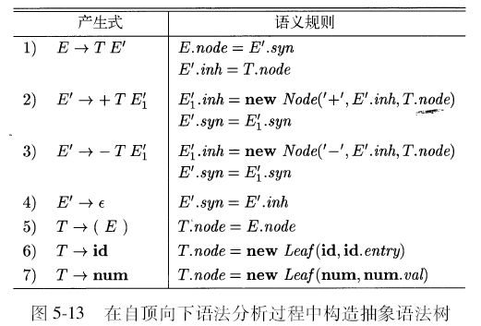
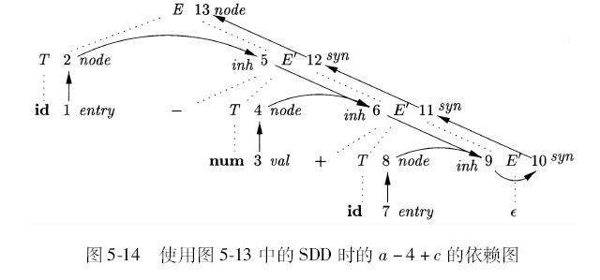
L属性定义为简单表达 式文法构造抽象语法树
L_dfvisit(n)
{
for m=从左到右的n的每个子节点 do
{
计算m的继承属性；
L_dfvisit(m);
}
计算n的综合属性。
}

Slide 32
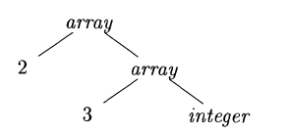
语法制导翻译的应用2－类型的结构
数组类型int[2][3]，类型表达式array(2,array(3,integer))

Slide 33
数组类型语法制导翻译

Slide 34
语法制导翻译的另一种方式
语法制导的翻译方案（Syntax-Directed translation scheme, SDT）
在产生式体中嵌入程序片段的上下文无关文法
程序片段是语义动作，可以出现在体中的任何位置
语法制导定义
给出翻译的抽象描述
隐藏了语义动作的实现细节
附在产生式上的语义规则没有明确告诉我们何时执行其中的语义动作
翻译方案
表示语义动作的程序片段可以在产生式体中的任何位置
位置信息告诉我们何时执行相应的语义动作
翻译方案给出了更多的实现细节信息

Slide 35
语法制导翻译的另一种方式（续）
从SDD到SDT
语义规则是如何被转换成为一个带有语义动作的SDT的？语义动作应该放在产生式体中的什么位置？

Slide 36
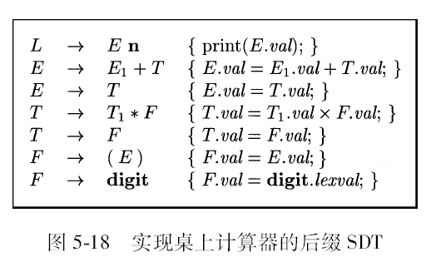
后缀翻译方案
对S属性的SDD，可以构造一个SDT
每个动作都放在产生式的最后
在利用这个产生式进行规约时执行这个动作
所有动作在产生式最右端的SDT称为后缀翻译方案
例：
基本文法是LR的
SDD是S属性的
动作可以和LR分析器的规约步骤同步执行

Slide 37
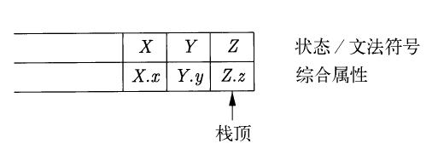
后缀SDT的分析栈实现
将属性和文法符号（状态）一起存放在栈中
使用A→XYZ进行规约
规约后A及其属性在栈顶
后缀SDT分析栈实现示例

Slide 38
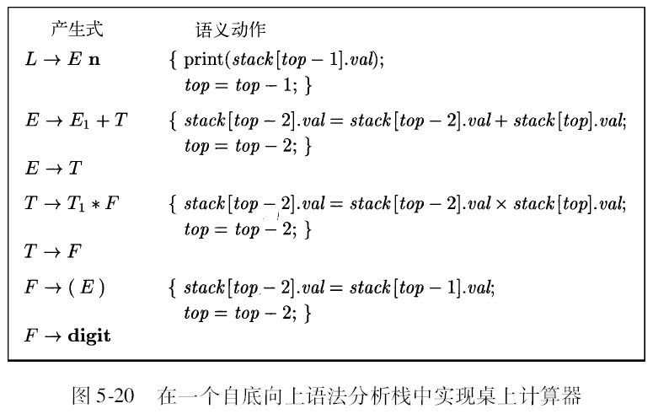
后缀SDT的分析栈实现
将属性和文法符号（状态）一起存放在栈中
使用A→XYZ进行规约
规约后A及其属性在栈顶
后缀SDT分析栈实现示例

Slide 39
产生式内部带有语义动作的SDT
L属性对应的SDT，某些语义动作会出现在产生式体的内部。B→X{a}Y
后缀SDT和L属性定义对应的SDT可以在语法分析过程中实现。当一个动作左边的所有符号都匹配后，执行该动作。 如B→X{a}Y，在识别到X后，执行动作a
若是自底向上分析，我们在X出现在栈顶时，立即执行动作a
若是自顶向下分析，在输入中匹配到Y（Y是终结符号）或者试图展开Y时（Y是非终结符号），执行动作a
不是所有的SDT都可以在语法分析中实现

Slide 40
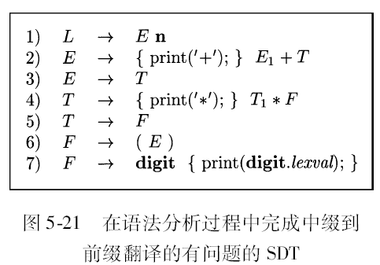
不能在语法分析中实现的SDT
能否实现的直接判断：
将SDT中每个内嵌的语义动作替换为一个独有的标记非终结符号。每个非终结符号M只有一个产生式M→ε。若带有标记非终结符号的文法可以用某种方法进行语法分析，那么这个SDT就可以在语法分析过程中实现。
2)和4)中的动作用M2 M4
两个标记非终结符号替代
输入digit时，有冲突

Slide 41
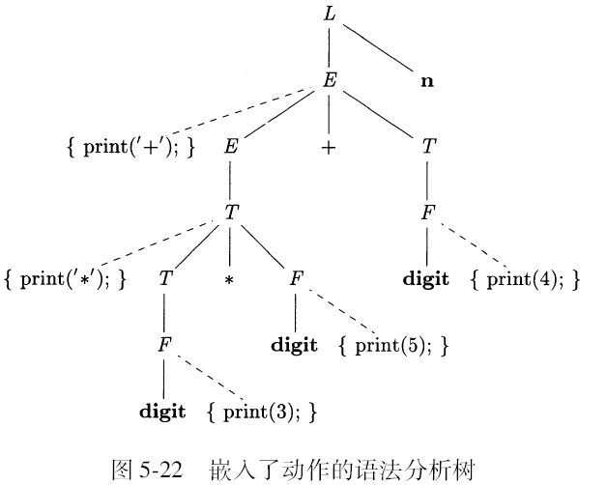
一种通用的SDT实现方式
1)忽略语义动作，对输入进行语法分析，产生一棵语法分析树
2)检查每个内部节点N，假设它的产生式是A→α，将α中的各个动作当作N的附加子节点加入，使得N的子节点从左到右和α中的符号和动作完全一致。
3)对这棵语法分析树进行前序遍历，当访问到语义动作节点时立即执行。

Slide 42
从SDT中消除左递归
若文法存在左递归，则无法利用自顶向下技术进行语法分析。
在消除左递归的同时，要考虑如何处理其中的语义动作。
最简单的情况，如果每个动作仅仅是打印一个字符串，则把动作当作终结符号处理。

Slide 43
从SDT中消除左递归（续）
对于S属性的SDD，消除左递归有一个通用的框架
假设产生式
基本文法改成

Slide 44
从SDT中消除左递归（续）
消除一个后缀SDT中的左递归

Slide 45

从SDT中消除左递归（续）
最终得到的消除左递归的SDT

Slide 46
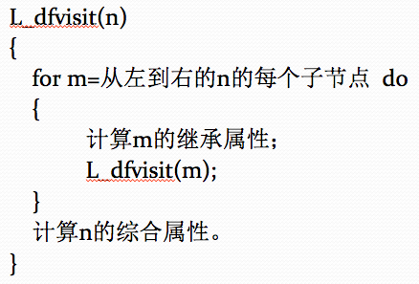
L属性定义的SDT
除了通用的SDT实现技术，若基础文法是LL的，则可以将L属性SDD转换成一个SDT，该SDT可以在自顶向下的分析过程中实现。
将L属性SDD转换成SDT的规则如下：
把计算某个非终结符号A的继承属性的动作插入到产生式体中A的前面。
将计算一个产生式头的综合属性的动作放置在这个产生式体的最右端。
异曲同工

Slide 47
While语句的SDD和SDT
产生式S→while(C)S1
为while语句生成中间代码
主要说明语句控制流中的标号生成
while语句的含义：首先对C求值，若为真，则控制转向S1的开始处；若为假，则转向while语句的后续语句开始处。S1结束时，要能够跳转到while语句的代码开始处。

Slide 48
while语句的SDD
继承属性S.next是必须在S执行结束之后执行的代码的开始处的标号
综合属性S.code是中间代码，它实现了语句S，并在最后有一条跳转到S.next的指令
继承属性C.true是必须在C为真时执行的代码开始处的标号
继承属性C.false是必须在C为假时执行的代码的开始处的标号
综合属性C.code是一个中间代码的序列，它实现了条件表达式C，并根据C的值为真或假跳转到C.true或C.false

Slide 49
while语句的SDT
while语句的SDD是L属性的
L1和L2是变量而不是属性，它们不依赖于其它属性，可以把它们分配到产生式的第一个语义动作中。

Slide 50
L属性SDD的实现方式
建立语法分析树并注释
L属性SDD转换成SDT
构造语法分析树，加入动作，并按照前序顺序执行这些动作。
使用递归下降的语法分析器
使用递归下降的语法分析器，以边扫描边生成的方式生成代码
与LL语法分析器结合，实现一个SDT
与LR语法分析器结合，实现一个SDT

Slide 51
在递归下降语法分析过程中进行翻译
回顾递归下降分析过程
对递归下降语法分析器进行扩展
函数A的参数是非终结符号的继承属性
函数A的返回值是非终结符号的综合属性的集合
在函数A的函数体中，除了语法分析还要处理属性
决定用哪一个产生式来展开A
当需要读入一个终结符号时，在输入中检查这些符号是否出现
在局部变量中保存所有必要的属性值，这些值将用于计算产生式体中非终结符号的继承属性，或产生式头部的非终结符号的综合属性。
调用对应于被选定产生式体中的非终结符号的函数，向它们提供正确的参数。因为是L属性定义，所有相应参数在函数调用前已经得到。

Slide 52
在递归下降语法分析过程中进行翻译－示例

Slide 53
L属性SDD的实现方式
建立语法分析树并注释
L属性SDD转换成SDT
构造语法分析树，加入动作，并按照前序顺序执行这些动作。
使用递归下降的语法分析器
使用递归下降的语法分析器，以边扫描边生成的方式生成代码
与LL语法分析器结合，实现一个SDT
与LR语法分析器结合，实现一个SDT

Slide 54
边扫描边生成代码
使用属性生成代码不够高效
通过执行一个SDT中的语义动作，逐步将各个代码片段添加到一个数组或者输出文件中
需要有如下条件，才能利用这种技术
存在一个主属性。假设主属性都是以字符串为值。
主属性是综合属性
对主属性的求值，需满足
主属性是将相关产生式体中的非终结符号的主属性值连接起来得到的。连接时可以包括其它非主属性的元素
各个非终结符号的主属性值的连接运算中出现的顺序和这些非终结符号在产生式体中出现的顺序相同

Slide 55
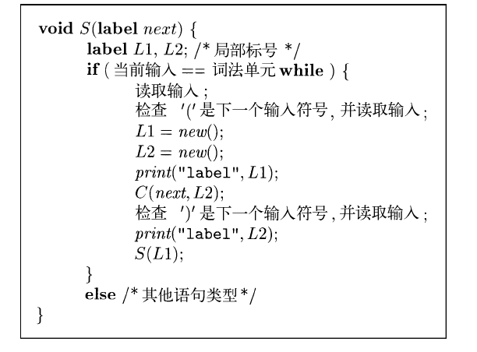
边扫描边生成代码－示例
对产生式体中的非终结符号的对应函数的递归调用，以增量方式生成它们的主属性。

Slide 56
边扫描边生成代码的SDT

Slide 57
L属性SDD的实现方式
建立语法分析树并注释
L属性SDD转换成SDT
构造语法分析树，加入动作，并按照前序顺序执行这些动作。
使用递归下降的语法分析器
使用递归下降的语法分析器，以边扫描边生成的方式生成代码
与LL语法分析器结合，实现一个SDT
与LR语法分析器结合，实现一个SDT
部分符合特定要求的翻译方案可以用自顶向下或自底向上的分析技术实现。所有的方案都可以通过生成并遍历带语义动作的语法树实现。

Slide 58
第五章小结
语法制导翻译：属性和语义规则
继承属性和综合属性
依赖图
语法制导定义：S属性定义和L属性定义
翻译方案
S属性定义和L属性定义的实现

